Slide 1


ỦY BAN NHÂN DÂN QUẬN LONG BIÊN
TRƯỜNG TIỂU HỌC ĐÔ THỊ VIỆT HƯNG
BÀI GIẢNG ĐIỆN TỬ
KHỐI 3
MÔN: TIẾNG VIỆT

Slide 2

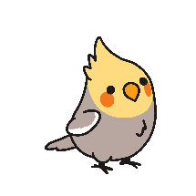


Nói và nghe

Slide 3

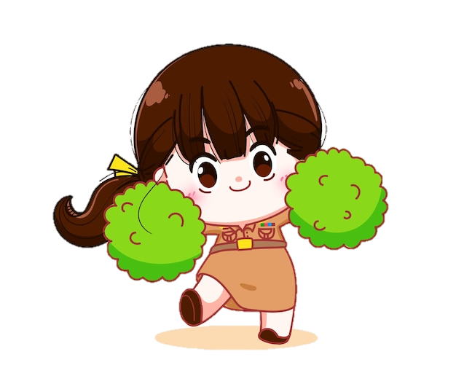


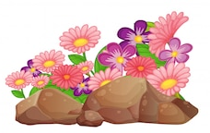
Khởi động
Khởi động

Slide 4


Đáp án:
Con gà trống
Con gì mào đỏ
Gáy ò ó o…
Từ sáng tinh mơ
Gọi người thức giấc?

Slide 5


Nói và nghe

Slide 6
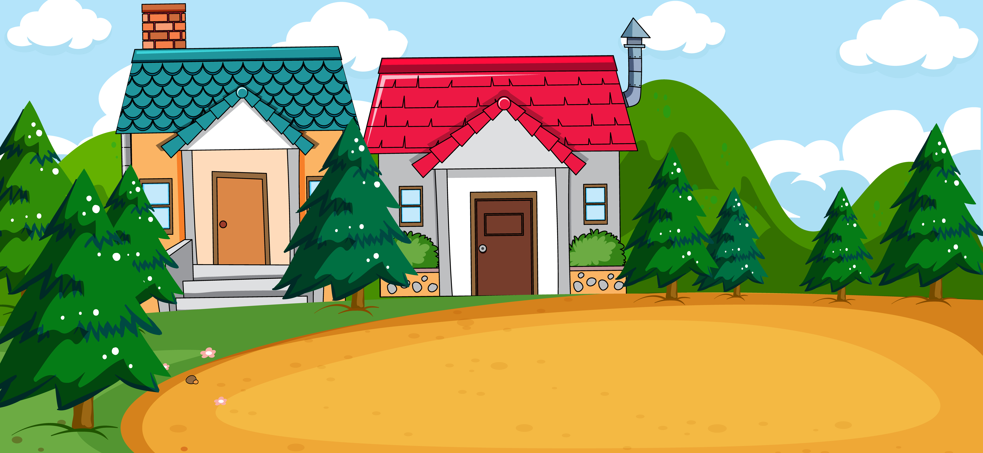


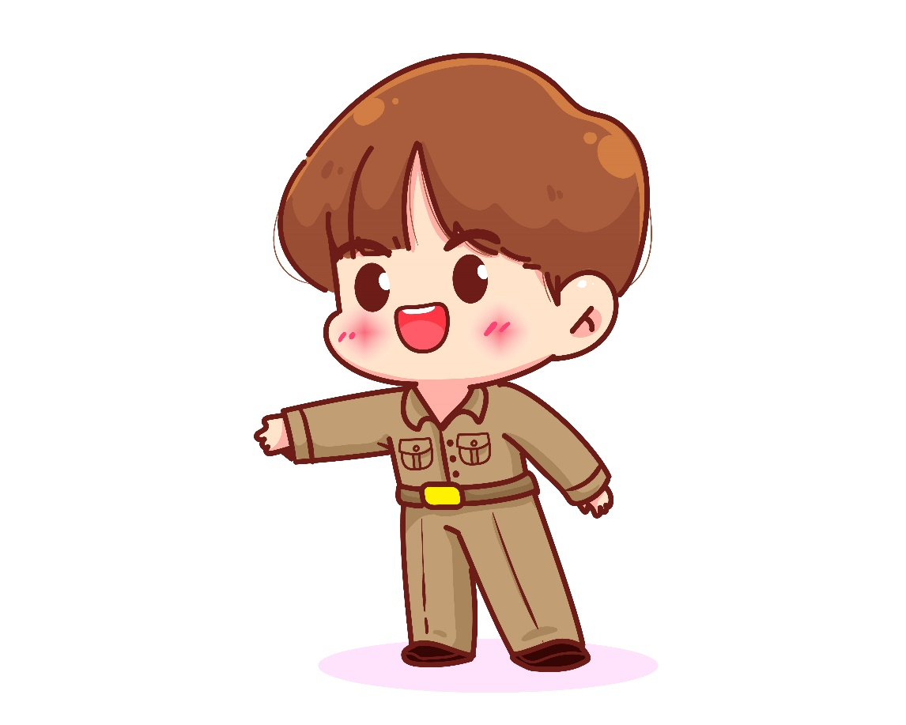


Slide 7

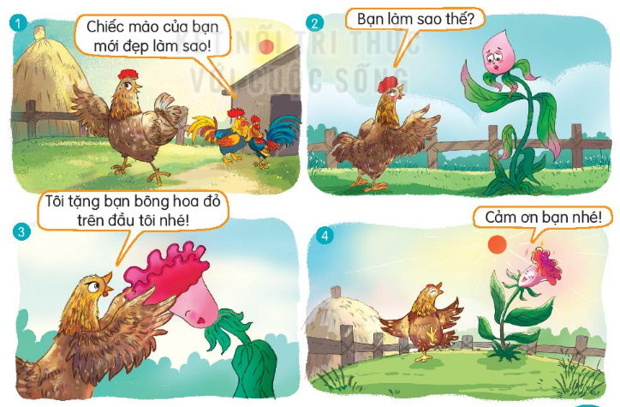


Dự đoán nội dung câu chuyện

Slide 8



Slide 9

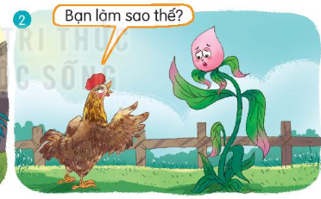
Nội dung
Bạn gà mơ thấy một cái cây màu đỏ tía buồn bã nên hỏi “ Bạn làm sao thế?”

Slide 10
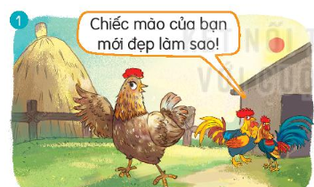
Nội dung
Các bạn gà xúm xít quanh bạn gà mơ và khen chiếc mào của bạn ấy đẹp “ Chiếc mào của bạn mới đẹp làm sao!”

Slide 11
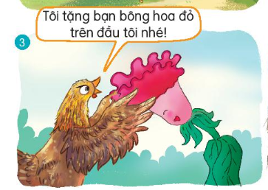
Nội dung
Bạn gà mơ lấy chiếc mào trên đầu mình tặng cho cây.

Slide 12
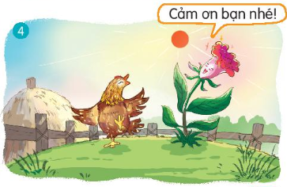
Nội dung
Chiếc mào không còn trên đầu gà mơ, còn cái cây lại có một bông hoa rực rỡ giống hệt chiếc mào gà.

Slide 13


Slide 15
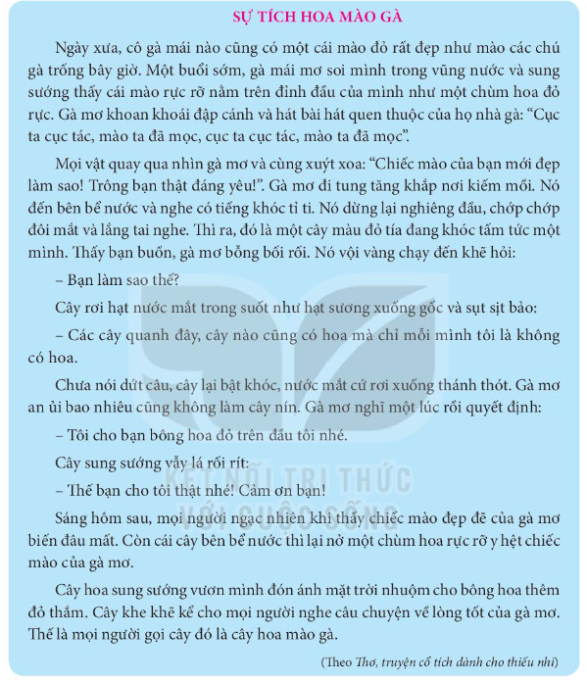

Slide 16





Slide 17



Sự tích hoa mào gà
Sử dụng ánh mắt, cử chỉ khi kể
Kể trong nhóm theo đoạn
Phân biệt giọng các nhân vật

Slide 18
Sự tích hoa mào gà
Kể từng đoạn trước lớp
Sử dụng ánh mắt, cử chỉ khi kể
Phân biệt giọng các nhân vật

Slide 19


